Slide 1
Woolpower
Konceptleverans - Grupp 1
December 2025
Anna-Sarah Eriksson Lefebvre, Martin Danielsson, Ebba Nilsonne
Notes:
Vi har bytt inriktning för vårt koncept.

Slide 2
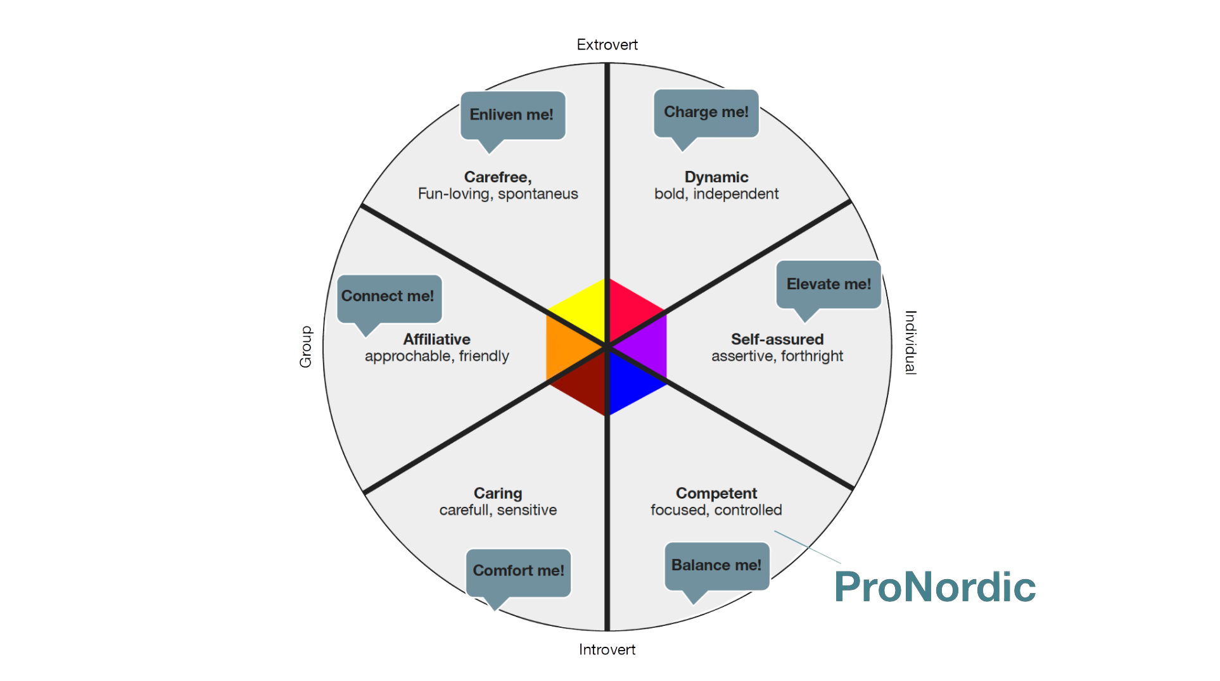

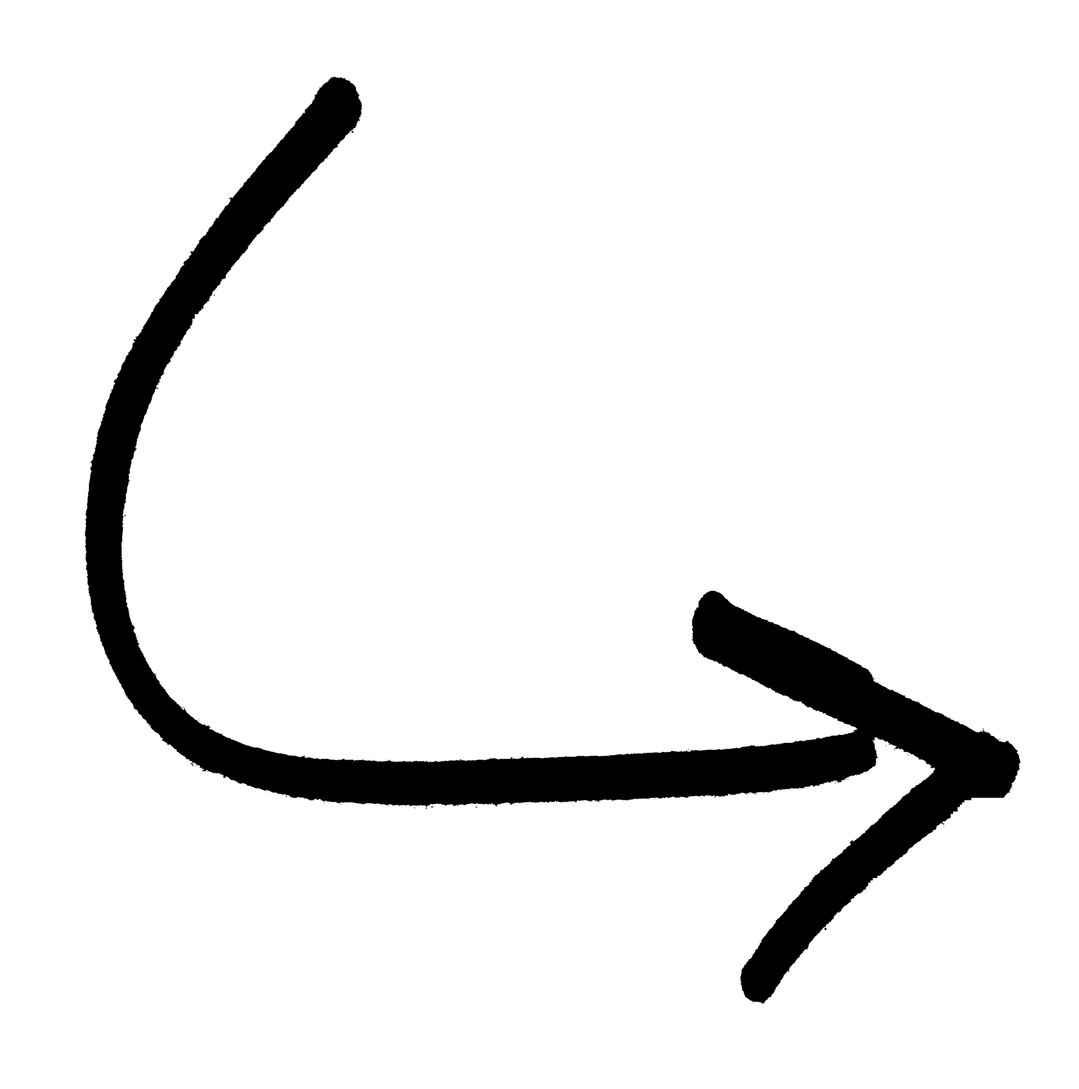
Notes:
Positioneringskarta?
Vilken röst ser vi att reklamen/märket har?
Vi vill att märket ska ha en tydlig position och spets i sin kommunikation. De har tidigare varit rätt spretiga med att agera experter, miljöhjältar och slitstarka. Vi väljer en riktning som vi placerar vid tårtbiten omsorgsfull. Ett m
rke som förknippas långsiktigt med det familjära, pålitliga, med varma värderingar. Kortsiktigt önskar vi skapa en köpvilja att köpa ett plagg som är slitstarkt och håller under tid. Vi tror att bra kommunikation känns och det försöker vi framhäva med plagg som värmer både när du bär det men också via den omtanke som finns i det.
Målgrupp: En riktning vi tror säljer mer, där det finns en stor vinst på att bli kund för Woolpower. Riktningen passar många målgrupper. Hobbyutövare såväl som yrkesaktiva.
Huvudargument: Woolpower ger dig kvalitet som du kan lita på.
Huvudbudskap: Du köper en gång för hållbar kvalitet.

Slide 3
Manifest
Vi känner oss så pass trygga med kvaliteten i vår produkt att vi vågar att sticka ut och vara annorlunda. På en marknad fylld av fast fashion, trendiga mönster och syntet-produkter handlar woolpower om något annat, värme som du kan lita på. Kläder som håller.
För nånstans går det inte att prata om ett hållbart samhälle och samtidigt köpa nytt varje år. Vi tror att värme ska hålla i flera generationer.
Woolpower, Generationer av värme.
Notes:
Manifest
Vi har kokat ner de värderingarna till en varumärkesröst och ett koncept som vi har sammanfattat så här.
Vi känner oss så pass trygga med kvaliteten i vår produkt att vi vågar att sticka ut och vara annorlunda. På en marknad fylld av fast fashion, trendiga mönster och syntet-produkter handlar woolpower om något annat, det är värme som du kan lita på. Kläder som håller.
För nånstans går det inte att prata om ett hållbart samhälle och samtidigt köpa nytt varje år. Vi tror att värme ska hålla i flera generationer.
Woolpower, Generationer av värme.
Slogan: Generationer av värme.- KONCEPTET PRESENTERAS
Vi vill med värme och en dos humor ta fasta vad vi ser som woolpowers absolut största konkurrensfördel – kvaliteten. Det handlar om OMTÄNKSAM PRODUKTION och tidlös kvalitet, som håller över tid och trender. Väljer du att köpa ett woolpowerplagg kan du lita på att du kan bära och leva i det länge, vilket motiverar den något högre prisbilden.
I vår idevärld ser vi omhändertagande varma människor som vill det bästa för sina vänner och familj: Ge vidare den värmen som de har känt tidigare.
Woolpower är företaget som värmer i flera generationer med ett slitstarkt plagg.

Slide 4
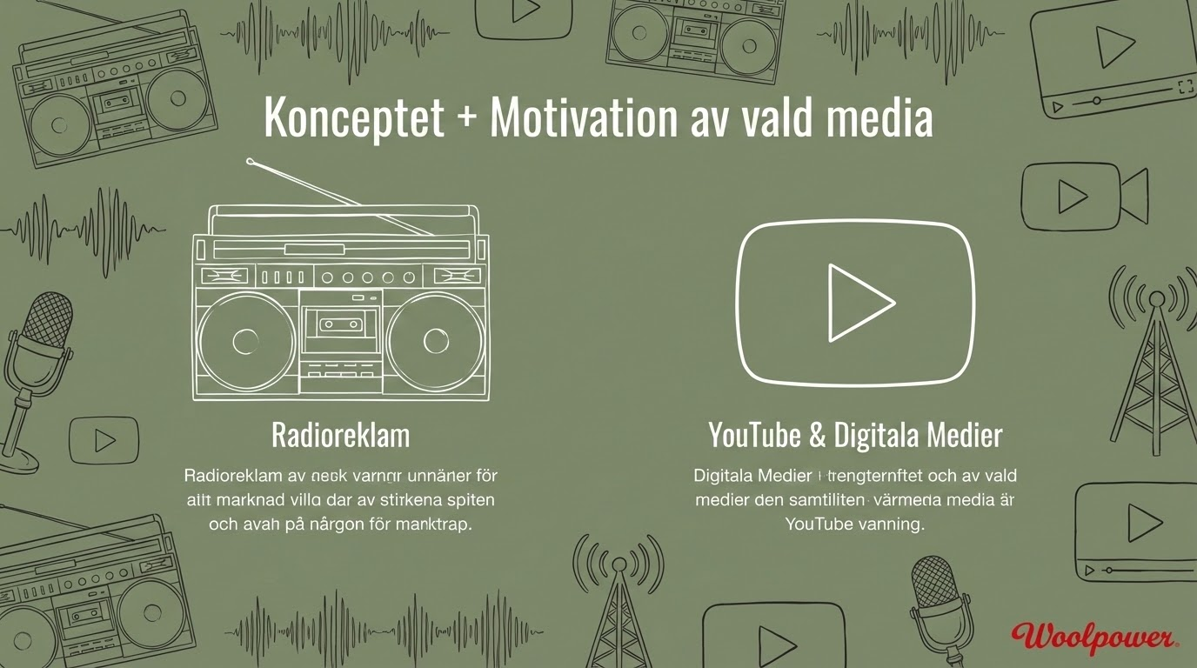
Notes:
Motivering av vald media
De två medium vi valt för vår kampanj är Youtube och Radio.
Företaget Värmer i flera generationer - ett hållfast plagg som värmer
YOUTUBE
Som första medium har vi valt att annonsera via reklamfilm på YouTube. Plattformen är kostnadseffektiv jämfört med exempelvis kommersiell tv, och ger oss möjlighet att nå ut till en bred målgrupp. Via direktlänkar kan också vi erbjuda enkel tillgång till Woolpowers hemsida.
Youtubes användare kommer till plattformen för att konsumera video, ofta i längre och mer förklarande format, och är villiga att avsätta tid för att ta del av innehållet. Detta tror vi gör dem mer mottagliga för längre videoformat också i reklam, vilket är en stor fördel då vi vill arbeta mycket med storytelling i vår marknadsföring
Till skillnad från exempelvis Instagram stories, där användarna lätt kan swipea bort reklam, ”tvingas” Youtubes användare att se åtminstone ett par sekunder av reklamfilmen innan varje klipp startar. Detta gör att vi kan vara säkra på att det finns ett fönster där vi garanterat når målgruppen.
RADIO
Som andra medium har vi valt radioreklam, främst eftersom det är ett relativt billigt sätt att på kort tid få stor räckvidd. Många lyssnar på radio i bilen eller på väg till jobb eller skola, vilket gör att vi kan nå målgruppen även när det är fokuserade på något annat.
Produktionen av radioreklam är också relativt billig och flexibel. Det gör det enkelt att skapa fler versioner av reklamen, anpassa budskapet efter ex. årstid eller snabbt uppdatera kampanjen vid behov.
För oss passa radio också som medium eftersom woolpowers kvalitet och funktion, inte produkternas utseende. I radio behöver vi därför inte ”visa upp” något, utan skapar istället ljudbilder som väcker känslor och associationer som består över tid. Genom dessa kan vi bygga en stark identitet som känns igen av målgruppen oberoende av vilken situation de nås av reklamen.
Vi tänker annonsera i kommersiella radiokanaler som Mix Megapol, Rix FM och Bandit m.fl.
En serie sketcher på sociala medier (Instagram, Youtube, Facebook)
Kommer direkt till konsumenten i “rätt” målgrupp med riktad marknadsföring.
Kostnadseffektivt. Direktlänk till hemsidan via videon.
Youtube, inte lika snabbt som andra sociala medier, man måste se minst fem sekunder innan man får klicka vidare.
Uppmärksamhetspan: 3-4 sekunder

Slide 5
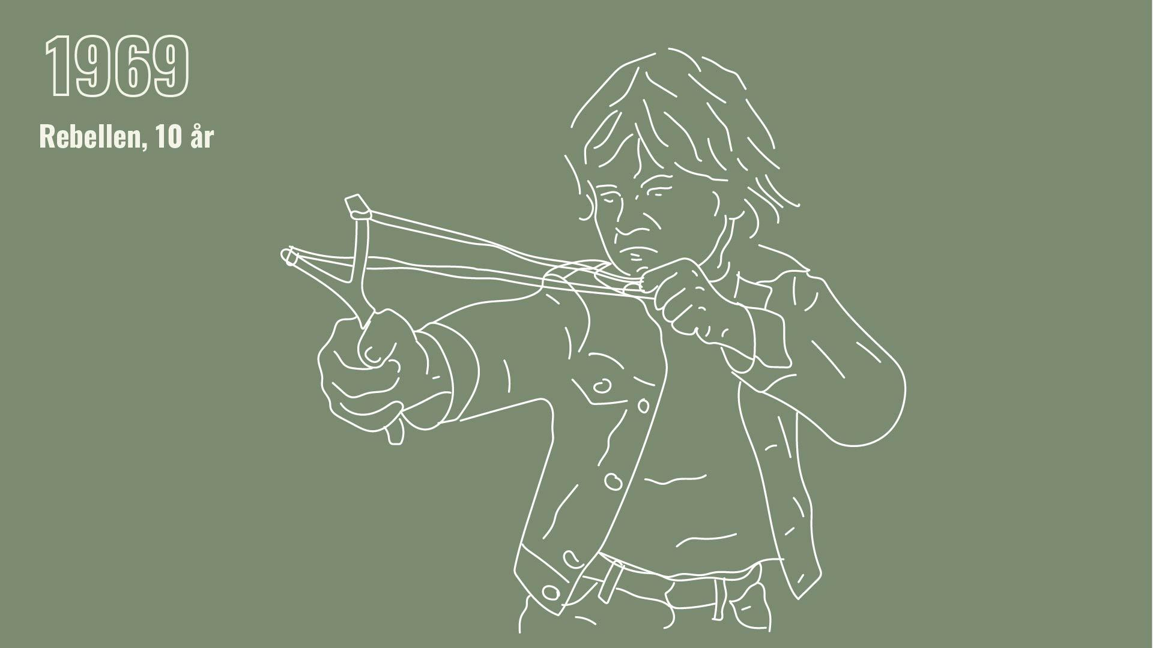
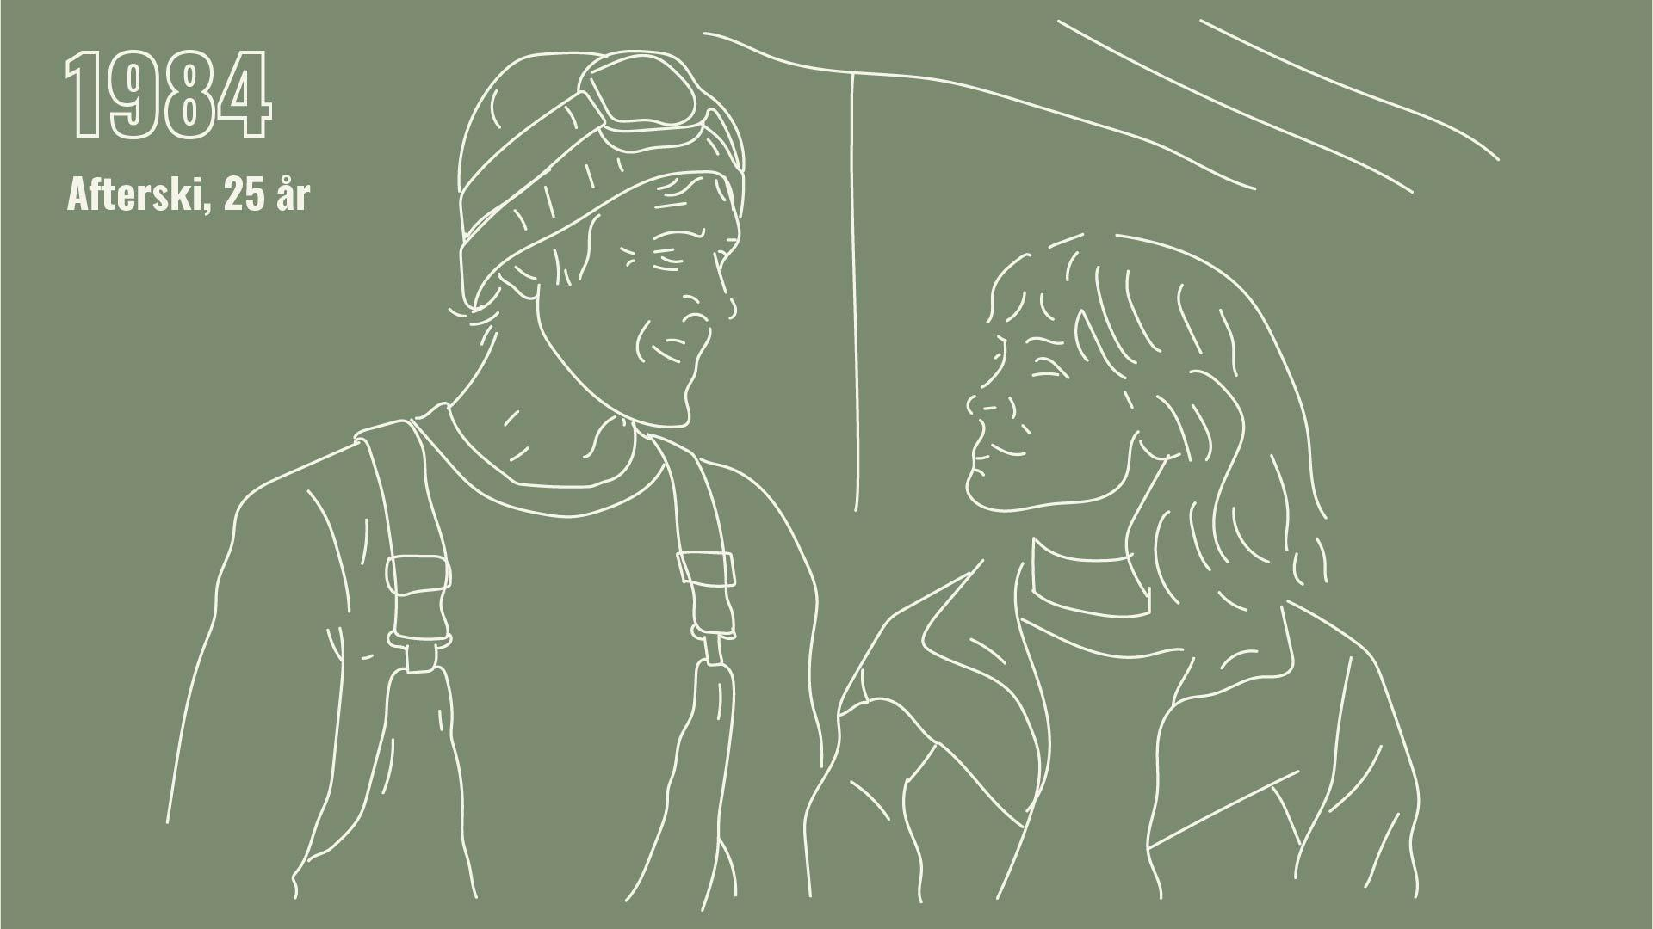

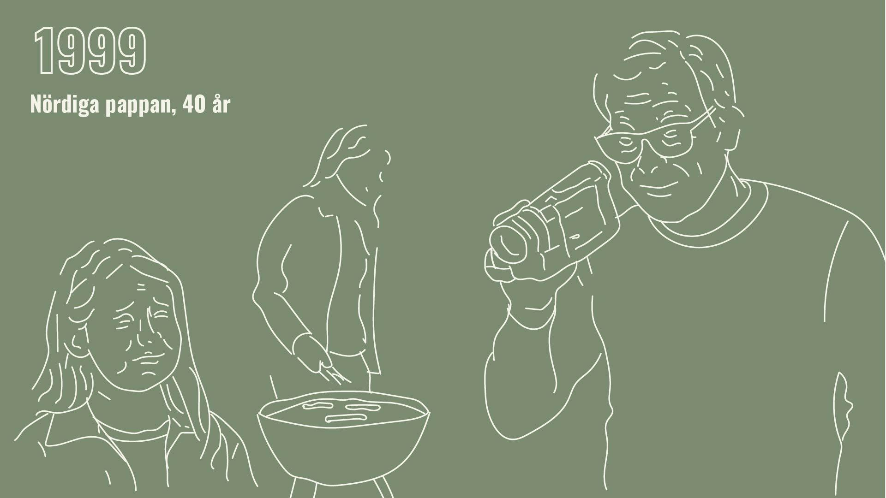
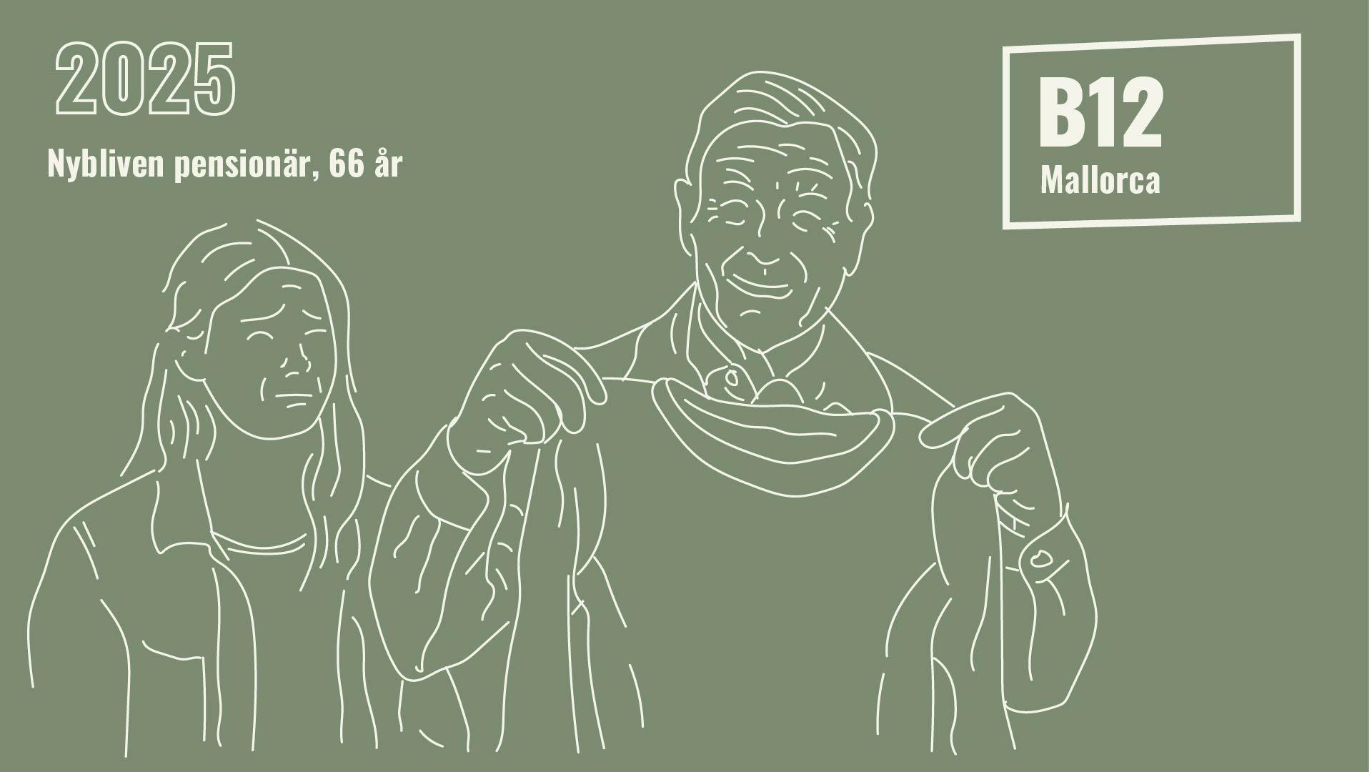
c
Notes:
Vi ser en man under hela sitt liv med sina Woolpower-plagg som ständiga följeslagare. Trender som kommer och går genom åren osv. Tillsammans med bilden ser man siffran på år: 1969, 1984, 1999, 2025. Vi börjar 1969, vilket en blinkning till att Woolpower grundades då.
Scen 1 - 1969, 10-12 år
I Wanna Be Your Dog - The Stooges (1969)
Skjuter slangbella mot skolan medan han har på sig “woolpower-utedräkt” (tröja och byxor)
Scen 2 - 1984, Ungdom 26 år
Smalltown boy - Bronski beat (1984)
I denna scen ser vi mannens ungdom och afterski-discot. Neon-färger och tidstypiska kläder, men såklart med woolpower-understället på plats.
Scen 3 - 1999, Småbarnspappa, 39 år
Yours to keep - Teddybears (1999)
Här ser vi en vinterdag och korvgrillning med familjen. VHS-kameran har åkt fram och samtliga familjemedlemmar flyr den stela kameralinsen och farsan som frågar töntigt:
“vad gör vi nu familjen?”
Scen 4 - 2025, Äldre man (67 år)
Musiken fadear ut från förra klippet och vi hör flygplan i bakgrunden och flygplansspeaker.
Här är vår huvudkaraktär på flygplatsen, redo att tillsammans med sin fru hoppa på planet mot pensionen på Mallorca. På flygplatsen är familjemedlemmarna med för att ta avsked. Mannen kramar om sin dotter utanför säkerhetskontrollen.
“Åh förresten, jag tror inte jag behöver den här längre. Kan inte du ta den?”
Tar upp en woolpowertröja ur väskan och ger den till dottern som ser skeptisk ut men tar emot den ändå.
Generationer av värme.

Slide 6
Media 2 - Radioreklam
“Julaftonskvällen 2025”
“åååhe taack, vad fint, vänta är det ditt underställ?”, sonen (först tacksam)
(Farsan svarar jättestolt) “Ja den har tjänat mig väl i flera år!”, säger pappa
“Ja, jo jag känner det…", svarar sonen
“Woolpower, Generationer av värme.”
Upptäck värmen på Woolpower.se
Notes:
Roller:
Berättarröst: Ebba
Pappan och sonen: Martin
“Julaftonskvällen 2025”
“åååhe taack, vad fint, vänta är det ditt underställ?”, sonen (först tacksam)
(Farsan svarar jättestolt) “Ja den har tjänat mig väl i flera år!”, säger pappa
“Ja, jo jag känner det…", svarar sonen
“Woolpower, Generationer av värme.”
Upptäck värmen på Woolpower.se

Slide 7
Generationer av värme:
Konceptets framtid & idévärld
Notes:
Vi ser en framtid i det här konceptet och att “Generationer av värme” kan leva vidare i många olika former.
Woolpowerplagget blir en naturlig del i berättelsen om ett liv som rör sig framåt, men där kvaliteten består. Med den här emotionella kopplingen som grund kan vi bygga vidare på konceptet och utveckla det över tid, fortsatt med fokus på woolpower-plagget som en pålitlig följeslagare genom livets olika skeden.
Reklamfilmens innehåll kan varieras och utvecklas på flera olika sätt men med fortsatt utgångspunkt situationer där Woolpower blir en symbol för omtanke, pålitlighet och värme som ges vidare, exempelvis illustrerat med en mamma som smyger ner ett par woolpowerbyxor i sonens resväska innan han ska iväg och backpacka.
Här kan också temat omtanke och pålitlighet leva vidare även med nya rubriker och slogans som “Woolpower för alla tillfällen”, “Värm din nästa” eller “plagget med historia”.
Idévärldar som utgår från Generationer av värme men tar nya former
Woolpower för alla tillfällen. Föräldern som packar ner en woolpowertröja i sonens/dotterns backpackingpackning.
Värm din nästa. Den omtänksamma partnern som ser till att respektive är varm under första fjällresan
Plagget med historia. Plagget som bär på historia - visuellt ser man allt plagget varit med om, släkthistorier.
Vidareutveckling av Generationer av värme, med fokus på plaggets hållbarhet:
Nya äventyr samma plagg. Mer äventyrligt fokus på nästa resa
Vill vi röra oss ifrån generationsfokuset men fortfarande lyfta kvalitet och pålitlighet kan konceptet utvecklas mer mot äventyrslust och spänning.
Värmande vardag. Om hur plagget alltid fungerar/slittåligt, kan användas vardagligt under lång tid.
Trygg ull. Woolpowerplagget är en del av dig, och ditt liv. Bestående inslag. Det du alltid kan lita på i alla livets situationer.

